Slide 1


ЗДРАВНО ОСИГУРЯВАНЕ И ЗДРАВНООСИГУРИТЕЛНИ РАЗХОДИ
Изготвил: Христо Енев

Slide 2

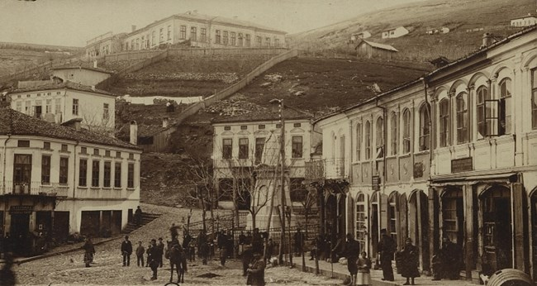
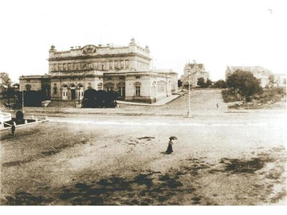
ОСНОВИ НА БЪЛГАРСКОТО ЗДРАВЕОПАЗВАНЕ
Зараждане
След освобождението
Първи закон за Здравното осигуряване
Закон за обществени осигуровки

Slide 3


НАЦИОНАЛНА ЗДРАВНООСИГУРИТЕЛНА КАСА
Въвеждане на осигурителна система
Приет закон за здравно осигуряване
Основаване на НЗОК
Структура и функции

Slide 4


ЗДРАВНО ОСИГУРЯВАНЕ
ХАРАКТЕРИСТИКА
Международна организация на труда
Конституция на Република България

Slide 5


ЗДРАВНО ОСИГУРЯВАНЕ
ПРАВА И ЗАДЪЛЖЕНИЯ
Осигурителна система
Набиране на средства
Задължението на осигурителния орган
Същност на здравното осигуряване
Чл. 45 ал. 1 от ЗЗО

Slide 6
ЗДРАВНО ОСИГУРЯВАНЕ
МЕДИЦИНСКА ПОМОЩ И ПРЕСТАЦИЯ
Медицинска помощ
Какво е престация?
Видове престации:
Веществено благо
Възстановяване на разходи
Вид на предоставяне
Диагностика
Лечение
Рехабилитация
Профилактика

Slide 7

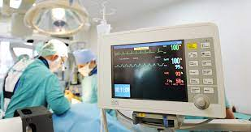

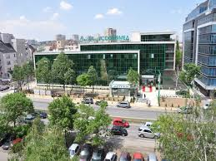
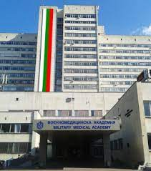

ЗДРАВНО ОСИГУРЯВАНЕ
ЛЕЧЕБНИ ЗАВЕДЕНИЯ
Търговски
Кооперации
Бюджетни учреждения
Физически лица

Slide 8



ЗДРАВНО ОСИГУРИТЕЛНИ РАЗХОДИ
СЪЩНОСТ ЗА ЗДРАВНОТО ОСИГУРЯВАНЕ
Набиране на средства
Презункция / Вид застраховка
Пазар
Сигурност
Преимущества
Нулеви печалби
Солидарен принцип
Смесен сектор
Задължително ЗО

Slide 9
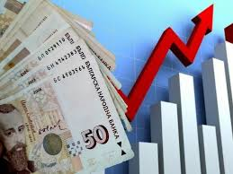

ЗДРАВНО ОСИГУРИТЕЛНИ РАЗХОДИ
РАЗХОДИ
2019 г.
Заложени разходи - 5,2 млрд. лв.
БВП – 4,5%
За НЗОК – 4,3 млрд. лв.
БВП на база ЧР достига – 8%
Размер на вноската – 8%

Slide 10



ЗДРАВНО ОСИГУРИТЕЛНИ РАЗХОДИ
ЗАКОНОПРОЕКТ ЗА БЮДЖЕТА НА НЗОК ЗА 2021 Г.
Бюджетната рамка
Пакет от здравни услуги
Прозрачно изразходване
Допълнителни средства -343 851,6 мил. лв.
Всички приходи – 5,084 871,3 млрд. лв.
Ръст на приходите – 340 239,8 мил. лв.
Ръст на ЗО вноски събрани от НАП -93 728,3 мил. лв.

Slide 11

ЗДРАВНОТО ОСИГУРЯВАНЕ И ЗДРАВНООСИГУРИТЕЛНИТЕ РАЗХОДИ
Здравното осигуряване и здравноосигурителните разходи са определящи за здравето на хората и за икономиката на страната. Заради това всяка една държава се стреми към устойчиво развитие на своето здравеопазване и на здравното осигуряване за да живеем всички в един по-добър свят.

Slide 12
БЛАГОДАРЯ ВИ ЗА ВНИМАНИЕТО
Изготвил: Хр. Енев

